Slide 1


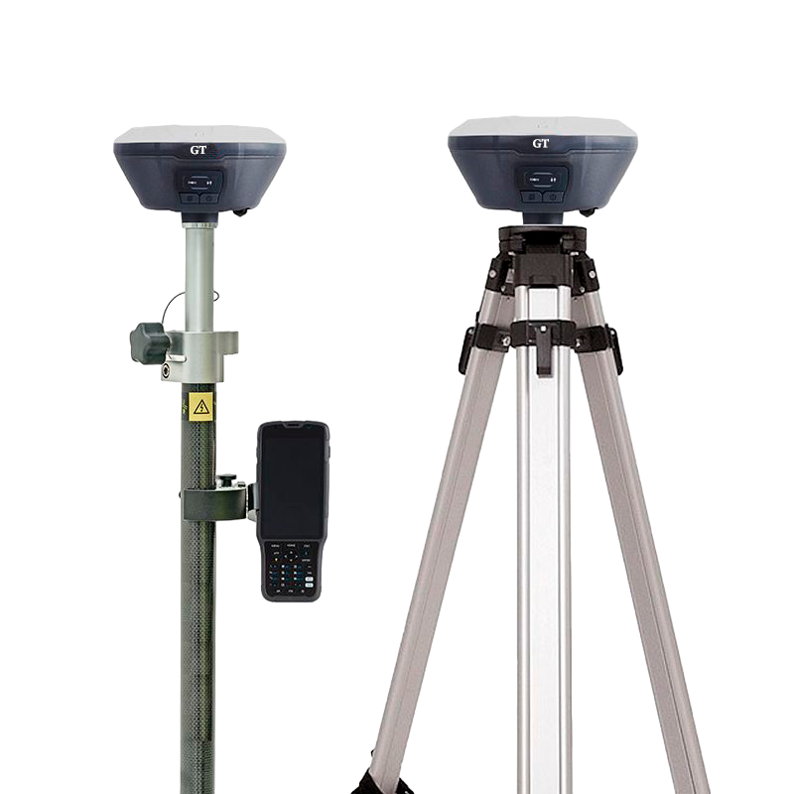
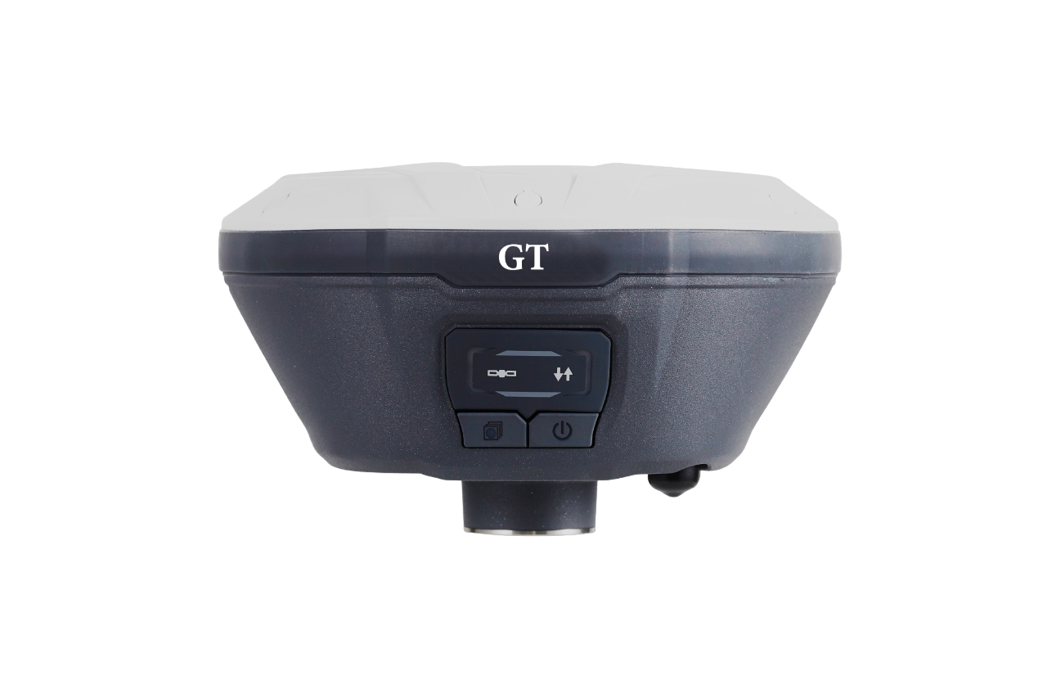
GT F4 GNSS

Slide 2
Состав презентации
Обзор приемника
Ключевые особенности
Технические Характеристики
Комплектации
Программное обеспечение

Slide 3
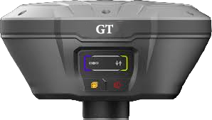
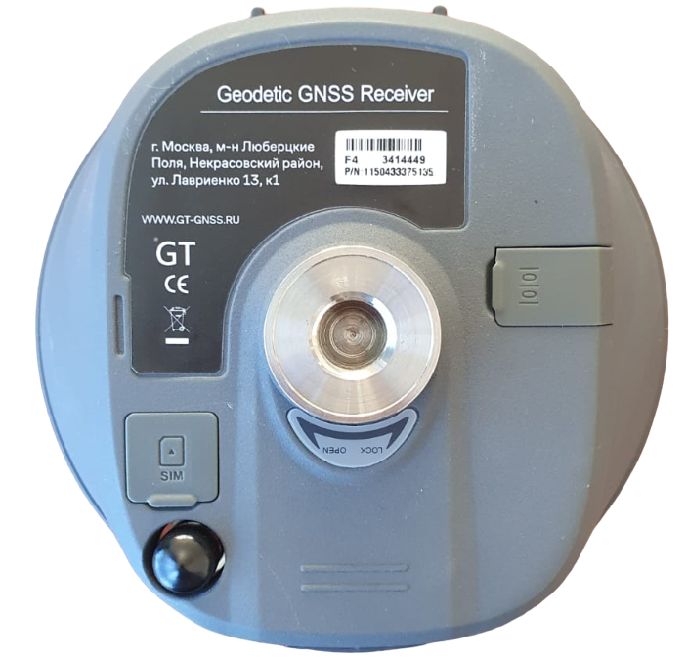
Обзор приёмника
Размеры: 119мм. х 85 мм.
Вес: 1.48 кг.
Радио: внутреннее 2В. (Есть возможность подключить внешний радиомодем GT FL3 по Bluetooth или через кабель)
Встроенный GSM в приемнике (Micro SIM)
Зарядка 7-pin
Встроенный литий-ионный аккумулятор
Передача данных
Заряд аккумулятора
Кнопка вкл./выкл.
Отслеживание спутников
Запись статических данных
Порт 7-pin
Порт GSM
Разъем UHF (TNC)

Slide 4
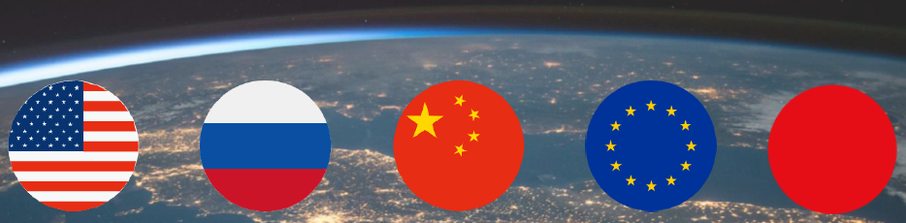
Ключевые особенности
Все сигналы ГНСС: 824 канала
GPS
ГЛОНАСС
BEIDU
GALILEO
QZSS

Slide 5





Ключевые особенности
Передача данных
Bluetooth
Wi-Fi
NFC
GSM модем
Радио RX/TX

Slide 6
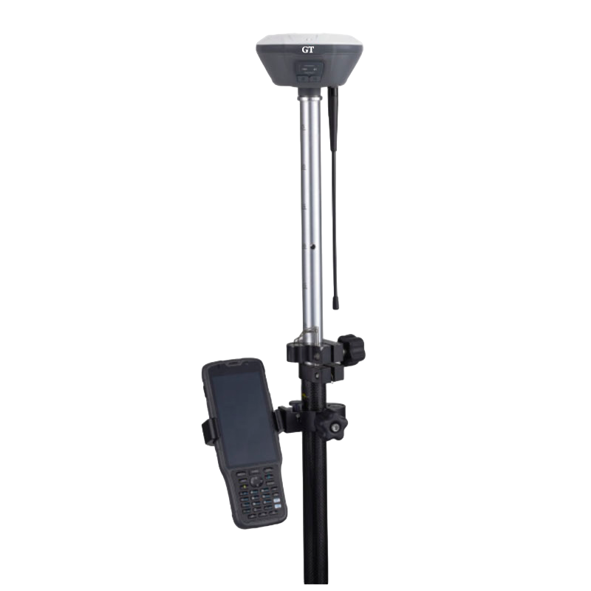

Ключевые особенности
Инерциальная система ebubble
GT F4 оснащен датчиком ebubble (круглый уровень)
Быстрая инициализация
Наклонная разбивка
диапазон работы не менее 30 °
Отсутствие магнитных помех

Slide 7
Ключевые особенности
Запись и остановка статических осуществляется с помощью кнопки на передней панели (выделено красным).
Отслеживание записи данных

Slide 8
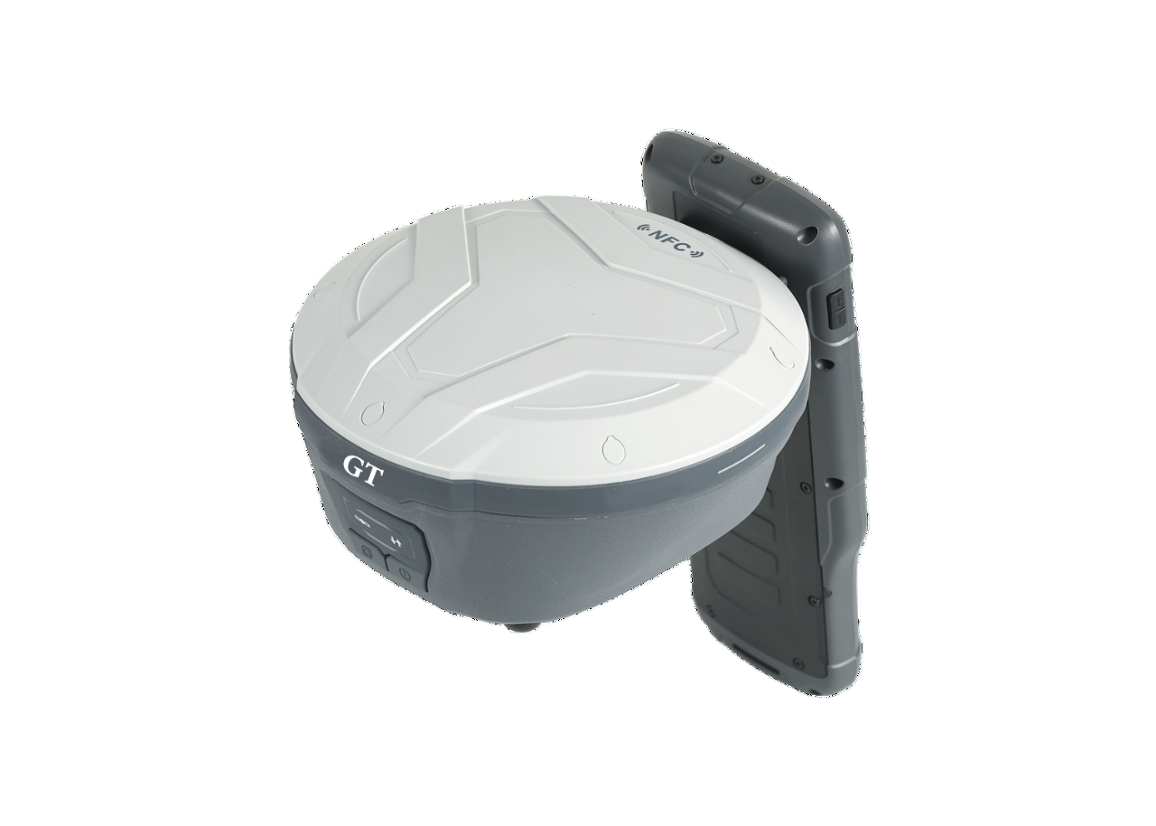

Ключевые особенности
Быстрое беспроводное подключение
с помощью датчика NFC.
С этой функцией вы сокращаете время
на подключения к приёмнику.
Вам теперь не нужно искать устройство по Bluetooth или Wi-Fi, достаточно только поднести контроллер к надписи NFC на приёмнике и контроллер сразу распознает устройство.

Slide 9
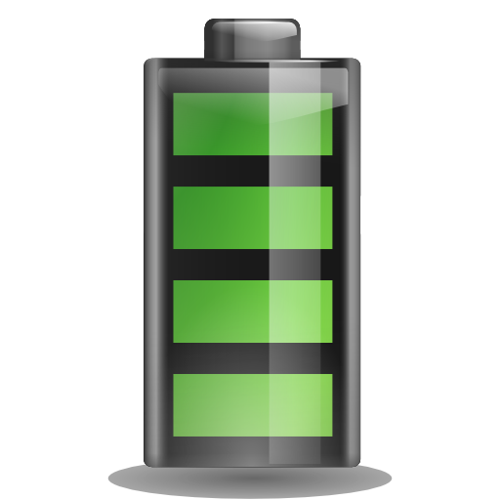
Ключевые особенности
Встроенный литий-ионный аккумулятор:
Объем батареи 9600 mAh
Рабочий режим до 16 часов
16 часов – статика,быстрая статика
13 часов – УКВ, NTRIP,GSM
Полная зарядка за 4 часа
Поддержка питания от внешней батареи (Powerbank 7-pin)

Slide 10

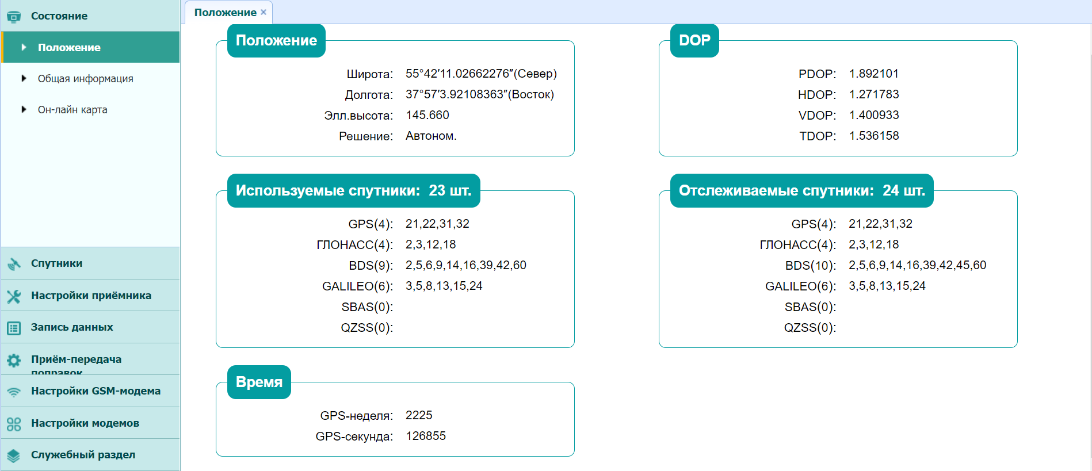
Ключевые особенности
Web интерфейс
Подключение с помощью ПК, контроллера, телефона, планшета
Просмотр статус приемника
Настройка рабочего режима
Скачивание статических измерений
Обновление ПО и восстановление заводских настроек приемника

Slide 11




Ключевые особенности
-45С° до +65С°
Магниевый сплав
NFC
Степень защиты IP68
Температура рабочая
Падение на землю до 3 м.
Погружение под воду до 2 м.

Slide 12
Ключевые особенности
Индикаторы
Название | Описание
Светодиод спутников (Синий) | Когда приемник выполняет поиск спутников, зеленый светодиод мигает один раз каждые 5 секунд Когда приемник отследит N спутников, зеленый светодиод будет мигать N раз каждые 5 секунд.
Светодиод передачи/прием поправок(Зеленый) | Указывает, передает ли приемник/принимает ли дифференциальные данные. Светодиод мигает один раз в секунду при использовании в качестве базовой станции (оранжевый): успешная передача дифференциальных данных. Как станция ровера (оранжевый): успешно принимает дифференциальные данные от базовой станции, но плавает. Как станция ровера (зеленый): успешный прием дифференциальных данных от базовой станции и исправление.
Светодиод статики (Оранжевый) | Если F4 записывает статические данные: Если скорость записи превышает 1 с, статический светодиод будет мигать в качестве заданной скорости. Если скорость записи составляет менее 1 с, статический светодиод будет мигать дважды в секунду.
 | Если память F4 заполнена, статический индикатор будет продолжать гореть.
 | Если F4 находится в режиме APIS, статика будет поддерживать 3 секунды бодрствования в течение 10 секунд.
Светодиод питания | Если F4 уже включен: Если заряд внутренней батареи превышает 20% или приемник заряжается через 7-контактный порт, индикатор питания (зеленый) будет продолжать гореть. Если заряд внутренней батареи составляет менее 20%, индикатор питания (красный) будет мигать раз в секунду.
Кнопка вкл./выкл. | Работает как кнопка включения и отключение прибора.
FN кнопка | Включение/выключение записи статических данных: Переключение в статический режим при нажатии в течение 3 секунд, статический светодиод (оранжевый) горит в течение 2 секунд.
 | Если быстро нажать функциональную кнопку: • Если F4 работает в режиме RTK, будет мигать статический светодиод (оранжевый). Если F4 записывает статические данные, индикатор коррекции (зеленый) будет мигать.
 | Удерживая функциональную кнопку нажатой, нажмите кнопку питания 5 раз непрерывно, плата F4 перезагрузится и начнет исследовать спутники.

Slide 13
Ключевые особенности
Индикация заряда
В рабочем состоянии горит зеленый индикатор питания
При заряде аккумулятора менее 20% индикатор будет моргать красным раз в 1 секунду
Во время зарядки индикатор питания горит зеленым цветом.
при полной зарядке Индикатор питания горит зеленым.

Slide 14
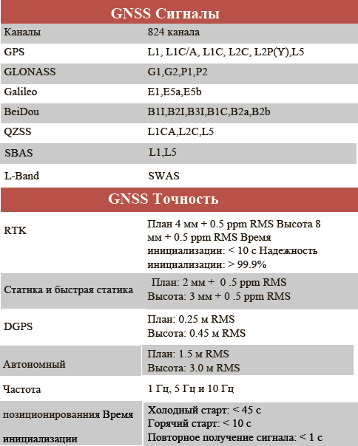

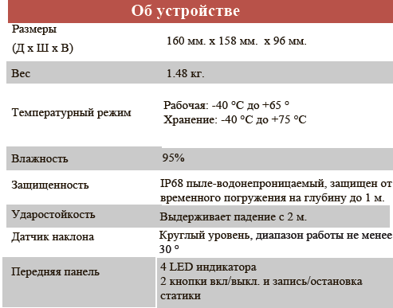
Технические характеристики

Slide 15
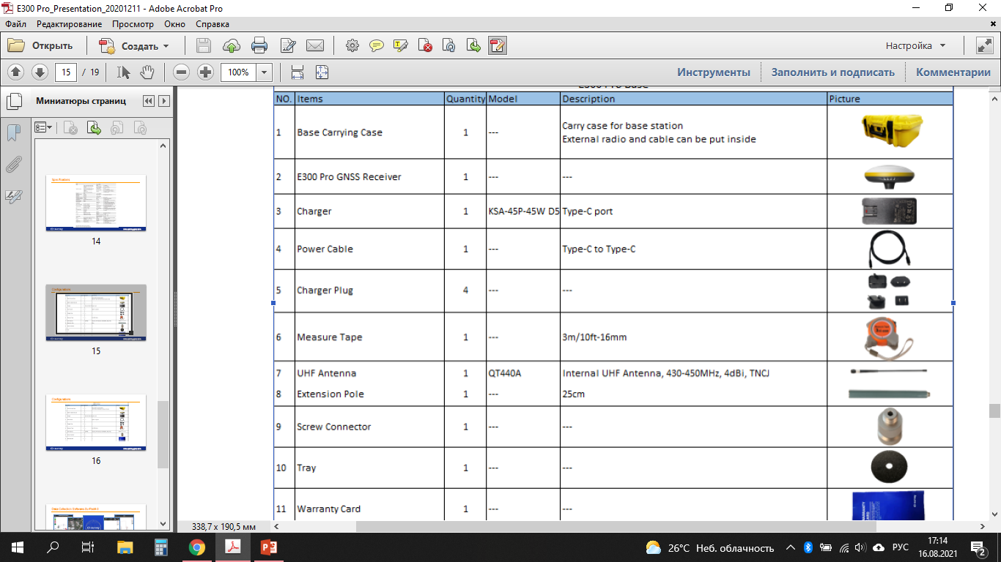
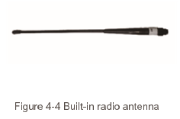
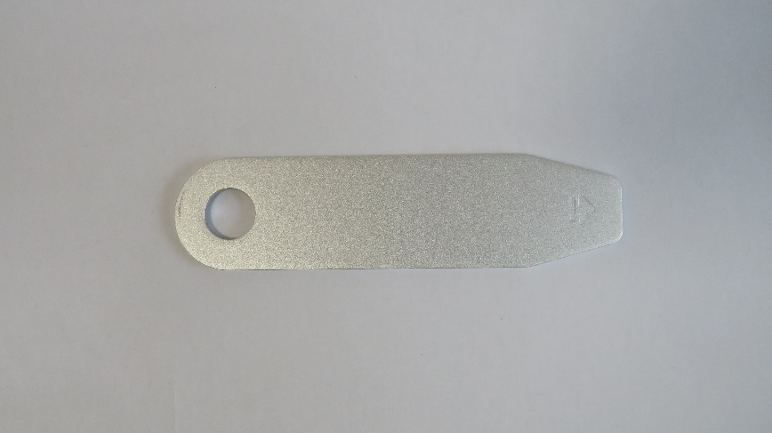
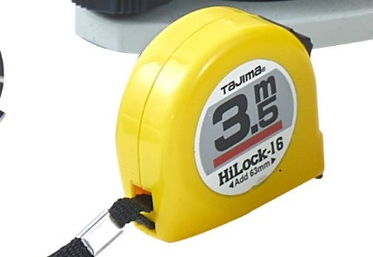
Комплектации
База
Наименование | Фото | Количество
Аппаратура геодезическая спутниковая многочастотная в составе: |  | 1 комплект
Кейс транспортировочный |  | 1 шт.
Кабель Lemo 7-pin – блок питания |  | 1 шт.
Антенна УКВ 450-470 мГц |  | 1 шт.
Измерительная пластина |  | 1 шт.
Адаптер для трегера 5см |  | 1 шт.
Удлинительная вешка 25см. |  | 1 шт.
Рулетка 3 м. |  | 1 шт.

Slide 16
Комплектации
Ровер
Наименование | Фото | Количество
Аппаратура геодезическая спутниковая многочастотная в составе: |  | 1 комплект
Кейс транспортировочный |  | 1 шт.
Кабель Lemo 7-pin – блок питания |  | 1 шт.
Антенна УКВ 450-470 мГц |  | 1 шт.
Измерительная пластина |  | 1 шт.
Адаптер для трегера 5см |  | 1 шт.

Slide 17
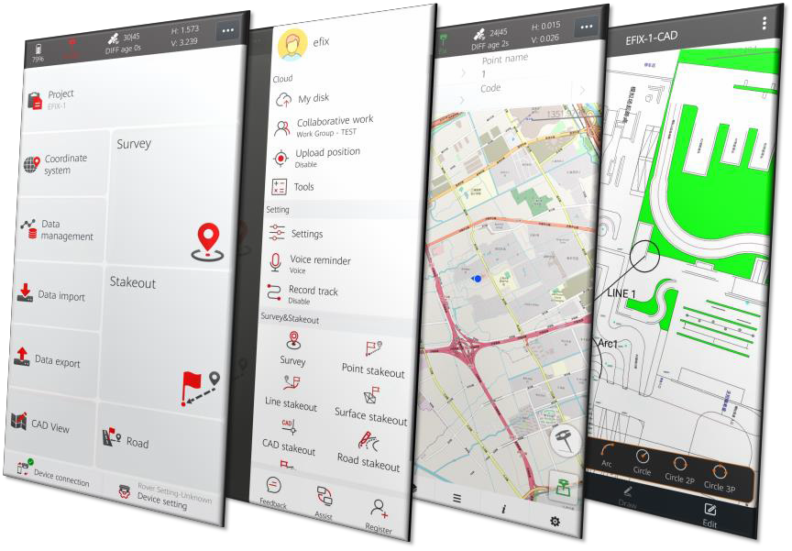
Программное обеспечение
eField, для работы с приемником

Slide 18
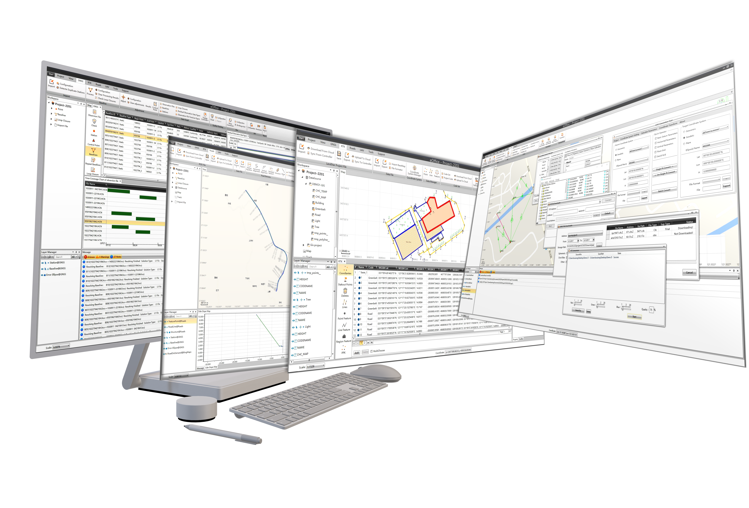
Программное обеспечение
для постобработки eOffice (идёт с USB ключом)

Slide 19
Спасибо за внимание!

